Slide 1
Disciplina 4300255
Instituto de Física
Universidade de São Paulo
Mecânica dos Corpos Rígidos e dos Fluidos
Princípio de Arquimedes
Tensão superficial
José Luiz Lopes e Nora Lía Maidana

Slide 2
Exercícios resolvidos por
Victor
Rafael
José Luiz Lopes e Nora Lía Maidana

Slide 3
Considerações respeito do empuxo no ar
N
E
O peso que se mede de um corpo submerso num fluido, $F_{s}$ ou peso aparente, é a diferença entre o peso do corpo e o empuxo E, do diagrama de corpo livre:
$$N=F_{s}=w−E$$
ω
Se a densidade do corpo for ρ, o seu volume V, e a densidade do fluido ρ_{f}, considerando que o peso do corpo é:
$$w=ρ.g.V$$
e o empuxo:
$$E=ρ_{f}g.V$$
o peso do corpo submerso, da formula acima:
$$N=F_{s}=w−E=ρgV−ρ_{f}gV=gV\left(ρ−ρ_{f}\right)=ρgV\left(1−\frac{ρ_{f}}{ρ}\right)=P\left(1−\frac{ρ_{f}}{ρ}\right)$$
No caso de pesagens de precisão, os valores obtidos devem ser corrigidos pelo empuxo do ar (ρ_{ar} = 1,29 kg/m³).
Exemplo com uma folhinha de Au:
$$N=W\left(1−\frac{ρ_{f}}{ρ}\right)=W\left(1−\frac{1,29⋅10^{−3}}{19,3}\right)=W\left(0,999933\right)⇒$$
só quando estiver pesando massas da ordem de décima ou centésima de g o empuxo irá afetar a medida.
José Luiz Lopes e Nora Lía Maidana

Slide 4
Do diagrama de corpo livre no ar:
Do diagrama de corpo livre dentro d’água
F + mg = E_{agua}
F = gV(ρ_{agua} - ρ_{corpo})
P_{aparente} = m g – E_{ar} = ρ_{corpο}V g − ρ_{ar} V g
P_{aparente} = gV(ρ_{corpo} −ρ_{ar}) = P’
$$\vec{E}$$
$${\vec{E}}_{agua}$$
$$\vec{P}$$
$$\vec{F}$$
$$\vec{P}$$
Dividindo as equações
$$\frac{P^{′}}{F}=\frac{ρ_{corpo}−ρ_{ar}}{ρ_{agua}−ρ_{corpo}}→P^{′}\left(ρ_{agua}−ρ_{corpo}\right)=F\left(ρ_{corpo}−ρ_{ar}\right)$$
isolando ρ_{corpo} →
$$ρ_{corpo}\left(P^{′}+F\right)=ρ_{agua}P^{′}+ρ_{ar}F$$
$$ρ_{corpo}=\frac{ρ_{agua}P^{′}+ρ_{ar}F}{P^{′}+F}$$

Slide 5
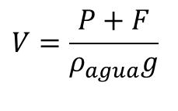
Solução ignorando o empuxo do ar
Dividindo as equações, fica:
P = m g = ρ gV
$$\frac{P}{F}=\frac{ρ g V}{\left(ρ_{agua}−ρ\right)∗g V}$$
P$\left(ρ_{agua}−ρ\right)=Fρ$
P $ρ_{agua} −Pρ=Fρ$
Esse resultado é mais fácil de perceber assim
P = mg
m = P/g
$$ρ=ρ_{agua}\frac{P}{P+F}$$
P $ρ_{agua}=Pρ+Fρ=ρ(P+F)$
$$V=\frac{P+F}{ρ_{agua}g}$$
A densidade é a razão m/V, que dá exatamente o resultado obtido
→ ρ_{agua} gV = P + F →
$$ρ_{corpo}=ρ_{agua}\frac{P^{′}+\frac{ρ_{ar}}{ρ_{agua}}F}{P^{′}+F}=ρ_{agua}\frac{P^{′}}{P^{′}+F}+ρ_{ar}\frac{F}{P^{′}+F}$$
Fatorando ρ_{agua} e dividindo por P’ →
que é o resultado obtido mais um termo da ordem de grandeza da densidade do ar.
Usando P’ = 0.285 e F = 0.855
R₁: 0.25075~0.251 a comparar com R₂: 0.250
José Luiz Lopes e Nora Lía Maidana

Slide 6
12. (Tipler Cap 13 E 40) Um bécker, de 1 kg, tem 2 kg de água e está sobre o prato de uma balança. Um corpo de alumínio, com 2 kg e densidade relativa 2,70, pendurado num dinamômetro, é mergulhado na água, como mostra a figura ao lado. Determinar as leituras das duas balanças.
O diagrama de corpo livre do corpo de Al dentro da água é:
F
E
alumínio
$${\vec{ω}}_{Al}+\vec{F}+\vec{E}=0⇒−mg+F+E=0∴F=mg−E$$
Mas:
$$E=ρ_{agua}V_{deslocado}g$$
$$ρ_{AL}=\frac{m_{Al}}{V_{Al}}⇒V_{Al}=\frac{m_{Al}}{ρ_{AL}}$$
ω
Dado que:
C(P_{b}+P_{agua}+E’)
Por outro lado, o volume do corpo é o mesmo que o deslocado, assim, substituindo:
$$E=ρ_{agua}\frac{m_{Al}}{ρ_{Al}}g=\frac{10^{3}⋅2⋅9,8}{2,7⋅10^{3}}=7,4 N$$
A leitura da balança é a compressão ocasionada pelo peso do Becker, peso da água e pela reação do empuxo, assim:
A leitura do dinamômetro de cima é a força F, assim:
$$F=mg−E=20−7,4=12,6 N$$
$$C=P_{b}+P_{agua}+E′=10+20+7,4=37,4N$$
José Luiz Lopes e Nora Lía Maidana

Slide 7
13. (Tipler Cap 13 E 78) Um pedaço de madeira, com 1,5 kg, flutua na água com 68 % do seu volume imerso. Um pedaço de chumbo é colocado cuidadosamente sobre a madeira, e observa-se que todo o seu volume fica imerso. Estimar a massa do pedaço de chumbo.
ρ_{chumbo}=11,4
$$ρ_{m}V_{m}g=ρ_{a}\left(0,68⋅V_{m}\right)g⇒ρ_{m}=ρ_{a}0,68$$
a densidade relativa da madeira é 0,68
$$massa_{chumbo}g=0,32.V_{madeira}ρ_{agua}g$$
$$massa_{chumbo}=0,32\frac{massa madeira}{ρ_{madeira}}ρ_{agua}$$
$$mas, \frac{ρ_{madeira}}{ρ_{agua}} é a \text{densidade} \text{relativa} \text{da} \text{maderira}$$
então, a massa de chumbo é
$$massa_{chumbo}=0,32\frac{1,5}{0,68}=0,706≈700g$$
José Luiz Lopes e Nora Lía Maidana

Slide 8
15. (Tipler Cap 13 E 95) Um balão está cheio com hélio, a pressão atmosférica. O invólucro do balão tem massa 2,8 kg e o volume do balão cheio é 16 m³. Qual o maior peso que o balão pode erguer?
Do diagrama de corpo livre no ar:
ρ_{He}= 0,1785; ρ_{ar}= 1,29
No enunciado não se menciona a massa do He.
$${\vec{E}}_{ar}$$
$${\vec{F}}_{}+{\vec{ω}}_{balao}+{\vec{ω}}_{He}+\vec{E}=0⇒$$
$$F=−{\left(mg\right)}_{balao}−{\left(mg\right)}_{He}+E$$
$${\vec{W}}_{b}$$
$${\vec{W}}_{He}$$
$${\vec{F}}_{}$$
$$⇒−F−{\left(mg\right)}_{balao}−{\left(mg\right)}_{He}+E=0∴$$
F = P_{aparente He} = -m_{balao} g - ρ_{He} V_{He} g + E_{ar} =
= - m_{balao} g - ρ_{He} V_{He} g +ρ_{ar} V_{He} g =
= - m_{balao} g + gV_{He}(-ρ_{He} +ρ_{ar}) = P’ (1)
P’= -2,8 9,8+16 . 9,8 (-0,1785 +1,29)= 146,84 N
que equivalem a uma massa de 14,984 ~15 kg.
José Luiz Lopes e Nora Lía Maidana

Slide 9
Tensão superficial
Um líquido que escoa de um conta-gotas não o faz continuamente, emerge em forma de gotas, em pingos sucessivos. A interfase entre um líquido e um gás (ou entre dois líquidos imiscíveis) existe por causa das forças superficiais. Estas forças fazem com que a superfície livre do líquido se comporte como uma membrana esticada sobre a massa fluída. Apesar dessa membrana não existir, a analogia conceitual nos permite explicar muitos fenômenos observados experimentalmente.
Exemplos. Video do Conta gotas
Estes vários tipos de fenômenos superficiais são provocados pelo desbalanço das forças coesivas que atuam nas moléculas do líquido que estão próximas à superfície do fluido. As moléculas do interior do fluido estão envolvidas por outras moléculas do mesmo fluido que se atraem mutuamente e igualmente. Entretanto, as moléculas na região próxima à superfície estão sujeitas a forças líquidas que apontam para o interior.
Podemos considerar que a força de atração atua no plano da superfície e ao longo de qualquer línea de superfície. A intensidade da atração molecular por unidade de comprimento ao longo de qualquer línea na superfície é denominada tensão superficial, γ. γ é uma propriedade do liquido e depende da temperatura. Unidade N/m.
José Luiz Lopes e Nora Lía Maidana

Slide 10
Alguns valores:
Álcool etílico: 2,28E-2;
gasolina: 2,2E-2 ;
glicerina: 6,33E-23;
mercúrio:4,66E-2;
água do mar: 7,43E-2;
água: 7,34E-2.
Video
Podem se observar que certos objetos flutuam sobre a superfície da água. Eles não estão parcialmente submersos na água e portanto, não estão sujeitos a uma força de empuxo como a estudada nas aulas anteriores. Neste caso o objeto está totalmente fora da superfície –sobre a superfície-, nenhuma das suas partes está submersa. Quando um tubo de vidro (pipeta) é colocado na água, esta sobe pelo tubo, mas, se for colocada em mercúrio, este desce. Tais fenômenos e outros semelhantes associam-se a existência de uma superfície limítrofe entre um líquido e alguma outra substância.
José Luiz Lopes e Nora Lía Maidana

Slide 11
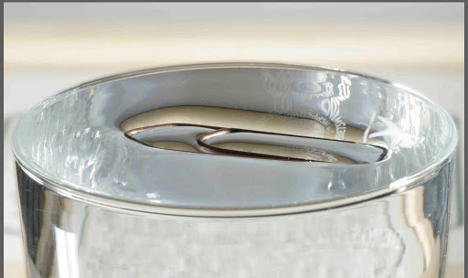
O objeto é mantido flutuando pela tensão superficial do líquido. Se colocarmos uma agulha ou outro objeto sobre a superfície da água dentro de um copo, observaremos que por mais que não há justificativa para o aço flutuar, considerando o principio de Arquimedes, já que sua densidade (massa específica) é maior do que à da água. Se submergirmos o objeto, vemos que ele afundará, conforme o previsto pelo princípio de Arquimedes.
L

Slide 12
Se após verificar essas condições de equilíbrio for adicionada à água um produto “surfactante” (tensioativo como um detergente). Poderemos verificar que o objeto afunda.
Um objeto flutuante causa uma ligeira depressão na camada superficial do fluido, tracionando esta camada que tende a aumentar sua energia potencial.
A maioria dos fenômenos associados com a física de superfícies podem ser descritos com a ajuda de uma única propriedade medível de uma superfície; ao modificar a forma do líquido de maneira que incremente a área da superfície, é necessária uma quantidade definida de trabalho por unidade de área para originar a nova superfície. Esse trabalho pode se recuperar quando a área diminui, de modo que, aparentemente a superfície é capaz de armazenar energia potencial.
As considerações energéticas permitem explicar de forma simples o fato que uma gota livre de um líquido adote a forma esférica. Um sistema se encontra em equilíbrio quando sua energia potencial é mínima. O estado de equilíbrio de um líquido é aquele que adota o menor valor, compatível com outras restrições, então, uma gota livre de um líquido toma a forma esférica por ser esta a superfície de área mínima para um volume dado.

Slide 13
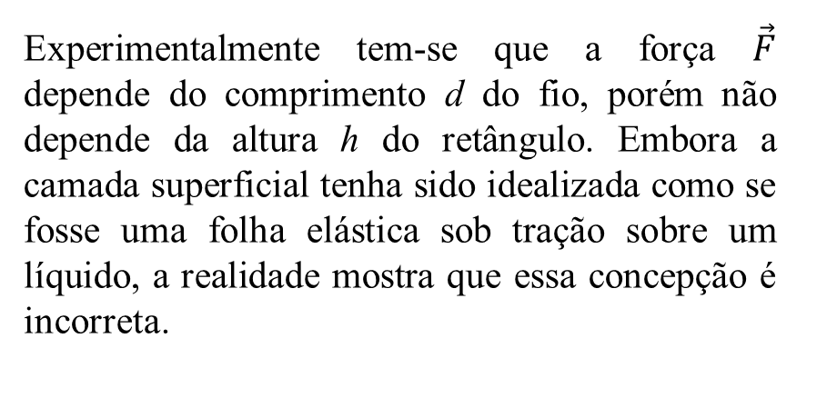
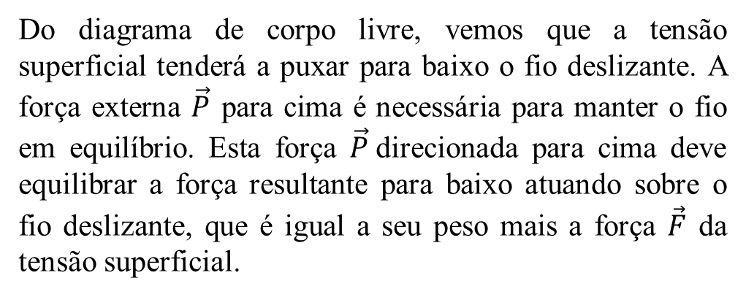
O trabalho que se dever realizar para incrementar a superfície de um líquido resulta proporcional a esse incremento, e a constante de proporcionalidade, o trabalho por unidade de área, se denomina, coeficiente de tensão superficial do líquido, γ.
$$\vec{P}$$
$$\vec{P}$$
$$M\vec{g}$$
Uma maneira de medir a tensão superficial de um líquido é usar um fio deslizante de modo que quando ele chega a uma altura h sobre a superfície do fluido, é formada uma película cuja forma transversal é um retângulo.
$$\vec{F}$$
$$\vec{F}$$
h
$$\vec{F}$$
$$M\vec{g}$$
Experimentalmente tem-se que a força $\vec{F}$ depende do comprimento d do fio, porém não depende da altura h do retângulo. Embora a camada superficial tenha sido idealizada como se fosse uma folha elástica sob tração sobre um líquido, a realidade mostra que essa concepção é incorreta.
d
Do diagrama de corpo livre, vemos que a tensão superficial tenderá a puxar para baixo o fio deslizante. A força externa $\vec{P}$ para cima é necessária para manter o fio em equilíbrio. Esta força $\vec{P}$direcionada para cima deve equilibrar a força resultante para baixo atuando sobre o fio deslizante, que é igual a seu peso mais a força $\vec{F}$ da tensão superficial.

Slide 14
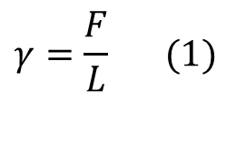
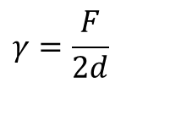
A tensão superficial γ é definida como a força superficial $\vec{F}$ por unidade de comprimento L, sobre a qual atua, isto é:
$$γ=\frac{F}{L} (1)$$
γ não é uma força, é uma força por unidade de comprimento, que foi definido como tensão de deformação no caso de deformações de sólidos.
Para a película mostrada na figura, a força atua ao longo de um comprimento L=2d porque existem duas camadas superficiais, cada uma com comprimento d.
Assim, a tensão superficial pode ser expressa como:
$$γ=\frac{F}{2d}$$
Analisaremos a tensão em função da energia. Se o fio for deslizado para cima um deslocamento Δy.
O trabalho W realizado pela força superficial atuante para baixo vale: -FΔy.
Ao mover-se o fio para cima, a área da superfície aumenta de um valor ΔA=LΔy.
A expressão (1) resulta:
$$γ=\frac{F}{L}=\frac{F⋅Δy}{L⋅Δy}=\frac{ΔU}{ΔA}$$

Slide 15
Entende-se assim que a tensão superficial γ equivale a energia potencial por unidade de área de superfície.
Para a água na temperatura ambiente, o valor da tensão superficial é γ = 0,073 N/m.
A adição de sabão reduz a tensão a 0,025 N/m.
Os líquidos orgânicos e as soluções aquosas possuem, tipicamente, tensões nessa faixa.
A tensão superficial de metais líquidos é tipicamente uma ordem acima que a da água, exemplo: g_{Hg} = 0,487 N/m.
Entende-se que esses valores de tensão superficial maiores nos metais acontece pelo fato que os metais possuem forças maiores entre as moléculas.

